Slide 1











Chủ đề 4: Điều em cần biết
Bài 4
Bài 4
Bài 4
NẾU KHÔNG MAY BỊ LẠC
NẾU KHÔNG MAY BỊ LẠC
NẾU KHÔNG MAY BỊ LẠC
Notes:
更多模板请关注：https://haosc.taobao.com

Slide 2


TIẾT 1

Slide 3
1
Khởi động

Slide 4
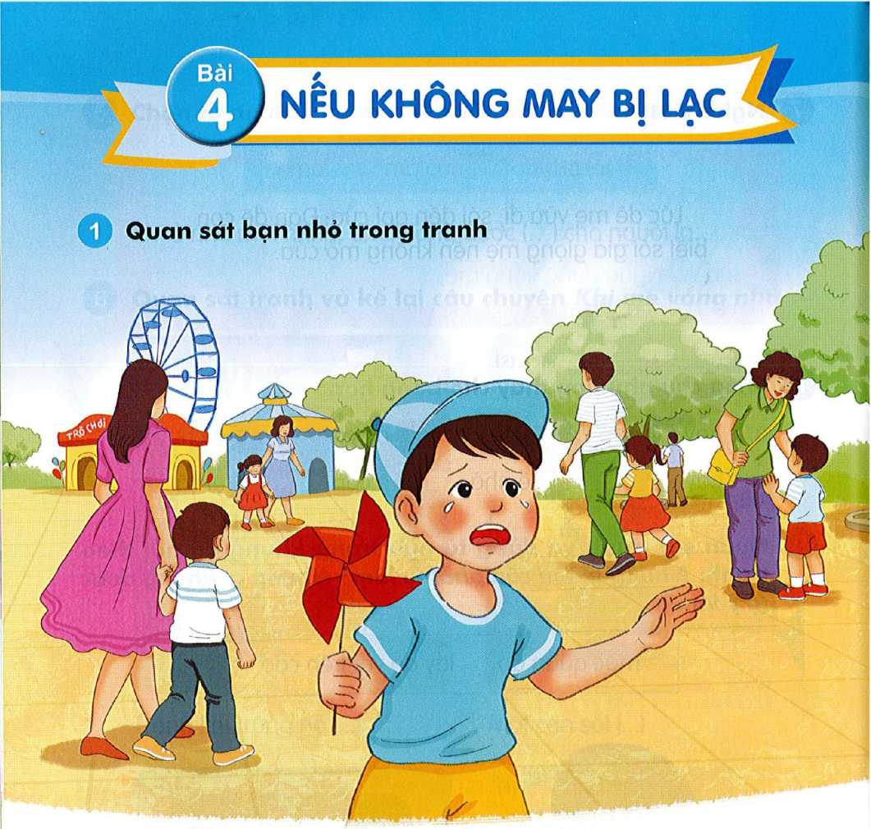
1. Quan sát bạn nhỏ trong tranh
Nếu gặp phải trường hợp như bạn nhỏ, em sẽ làm gì?
Tranh vẽ cảnh ở đâu?
Hãy dự đoán: Vì sao bạn nhỏ l khóc?

Slide 5
Bài 4
Bài 4
Bài 4
NẾU KHÔNG MAY BỊ LẠC
NẾU KHÔNG MAY BỊ LẠC
NẾU KHÔNG MAY BỊ LẠC
Notes:
更多模板请关注：https://haosc.taobao.com

Slide 6
2
Đọc

Slide 7
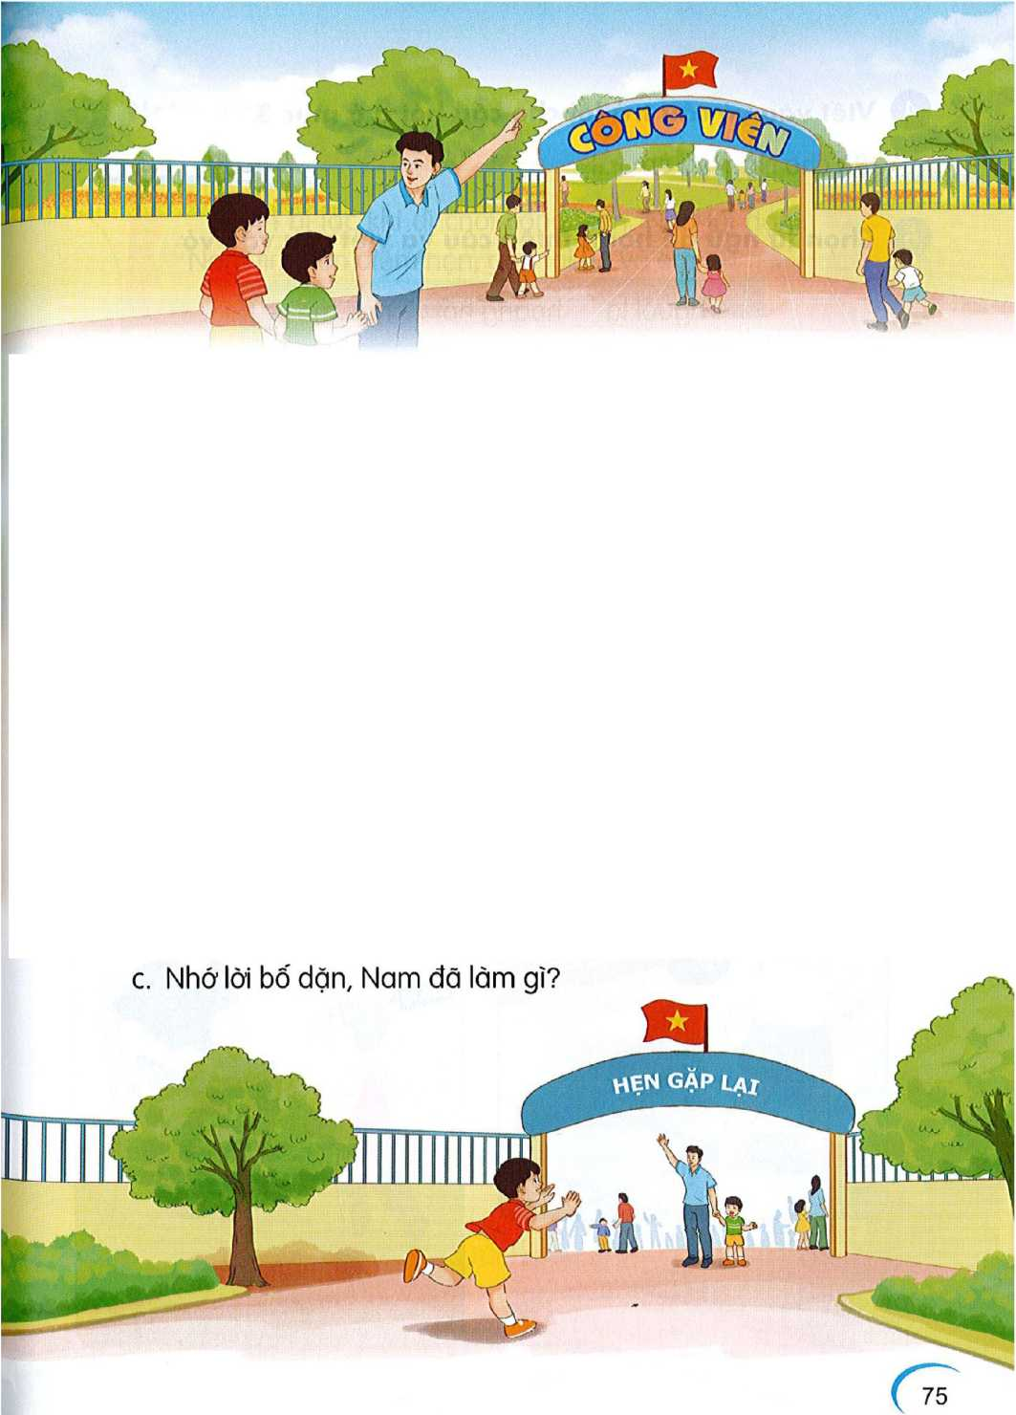
Công viên đẹp quá. Nam cứ mải mê xem hết chỗ này đến chỗ khác. Lúc ngoảnh lại thì không thấy bố và em đâu. Nam vừa chạy tìm vừa gọi “Bố ơi! Bố ơi!”. Hoảng hốt, Nam suýt khóc. Chợt Nam nhìn thấy tấm biển "Lối ra cổng". Nhớ lời bố dặn, Nam đi theo hướng tấm biển chỉ đường. “A, lá cờ kia rồi!”. Nam mừng rỡ khi thấy bố và em đang chờ ở đó.
Theo Phạm Thị Thuý - Tuấn Hiển
Nếu không may bị lạc
Sáng Chủ nhật, bố cho Nam và em đi công viên. Công viên đông như hội. Khi vào cổng, bố dặn: "Các con cẩn thận kẻo bị lạc. Nếu không may bị lạc, các con nhớ đi ra cổng này. Nhìn kìa, trên cổng có lá cờ rất to"..

Slide 8
oanh

Slide 9
Nếu không may bị lạc
Sáng chủ nhật, bố cho Nam và em đi công viên. Công viên đông như hội. Khi vào cổng, bố dặn: "Các con cẩn thận kẻo bị lạc. Nếu không may bị lạc, các con nhớ đi ra cổng này. Nhìn kìa, trên cổng có lá cờ rất to"..
Công viên đẹp quá. Nam cứ mải mê xem hết chỗ này đến chỗ khác. Lúc ngoảnh lại thì không thấy bố và em đâu. Nam vừa chạy tìm vừa gọi “Bố ơi! Bố ơi!”. Hoảng hốt, Nam suýt khóc. Chợt Nam nhìn thấy tấm biển "Lối ra cổng". Nhớ lời bố dặn, Nam đi theo hướng tấm biển chỉ đường. “A, lá cờ kia rồi!”. Nam mừng rỡ khi thấy bố và em đang chờ ở đó.
(Theo Phạm Thị Thúy- Tuấn Hiển)
ngoảnh

Slide 10
Nếu không may bị lạc
Sáng chủ nhật, bố cho Nam và em đi công viên. Công viên đông như hội. Khi vào cổng, bố dặn: "Các con cẩn thận kẻo bị lạc. Nếu không may bị lạc, các con nhớ đi ra cổng này. Nhìn kìa, trên cổng có lá cờ rất to"..
Công viên đẹp quá. Nam cứ mải mê xem hết chỗ này đến chỗ khác. Lúc ngoảnh lại thì không thấy bố và em đâu. Nam vừa chạy tìm vừa gọi “Bố ơi! Bố ơi!”. Hoảng hốt, Nam suýt khóc. Chợt Nam nhìn thấy tấm biển "Lối ra cổng". Nhớ lời bố dặn, Nam đi theo hướng tấm biển chỉ đường. “A, lá cờ kia rồi!”. Nam mừng rỡ khi thấy bố và em đang chờ ở đó.
(Theo Phạm Thị Thúy- Tuấn Hiển)
ngoảnh lại

Slide 11
Nếu không may bị lạc
Sáng Chủ nhật, bố cho Nam và em đi công viên. Công viên đông như hội. Khi vào cổng, bố dặn: "Các con cẩn thận kẻo bị lạc. Nếu không may bị lạc, các con nhớ đi ra cổng này. Nhìn kìa, trên cổng có lá cờ rất to"..
Công viên đẹp quá. Nam cứ mải mê xem hết chỗ này đến chỗ khác. Lúc ngoảnh lại thì không thấy bố và em đâu. Nam vừa chạy tìm vừa gọi “Bố ơi! Bố ơi!”. Hoảng hốt, Nam suýt khóc. Chợt Nam nhìn thấy tấm biển "Lối ra cổng". Nhớ lời bố dặn, Nam đi theo hướng tấm biển chỉ đường. “A, lá cờ kia rồi!”. Nam mừng rỡ khi thấy bố và em đang chờ ở đó.
(Theo Phạm Thị Thúy- Tuấn Hiển)
Nếu không may bị lạc
Sáng Chủ nhật, bố cho Nam và em đi công viên. Công viên đông như hội. Khi vào cổng, bố dặn: "Các con cẩn thận kẻo bị lạc. Nếu không may bị lạc, các con nhớ đi ra cổng này. Nhìn kìa, trên cổng có lá cờ rất to"..
Công viên đẹp quá. Nam cứ mải mê xem hết chỗ này đến chỗ khác. Lúc ngoảnh lại thì không thấy bố và em đâu. Nam vừa chạy tìm vừa gọi “Bố ơi! Bố ơi!”. Hoảng hốt, Nam suýt khóc. Chợt Nam nhìn thấy tấm biển "Lối ra cổng". Nhớ lời bố dặn, Nam đi theo hướng tấm biển chỉ đường. “A, lá cờ kia rồi!”. Nam mừng rỡ khi thấy bố và em đang chờ ở đó.
(Theo Phạm Thị Thúy- Tuấn Hiển)
1
2
3
4
5
6
7
8
9
10
11
12
13
14
15

Slide 12
Ngắt câu dài
Sáng Chủ nhật, bố cho Nam và em đi công viên.
Nam cứ mải mê xem hết chỗ này đến chỗ khác.

Slide 13
Nếu không may bị lạc
Sáng Chủ nhật, bố cho Nam và em đi công viên. Công viên đông như hội. Khi vào cổng, bố dặn: "Các con cẩn thận kẻo bị lạc. Nếu không may bị lạc, các con nhớ đi ra cổng này. Nhìn kìa, trên cổng có lá cờ rất to"..
Công viên đẹp quá. Nam cứ mải mê xem hết chỗ này đến chỗ khác. Lúc ngoảnh lại thì không thấy bố và em đâu. Nam vừa chạy tìm vừa gọi “Bố ơi! Bố ơi!”. Hoảng hốt, Nam suýt khóc. Chợt Nam nhìn thấy tấm biển "Lối ra cổng". Nhớ lời bố dặn, Nam đi theo hướng tấm biển chỉ đường. “A, lá cờ kia rồi!”. Nam mừng rỡ khi thấy bố và em đang chờ ở đó.
(Theo Phạm Thị Thúy- Tuấn Hiển)
Nếu không may bị lạc
Sáng Chủ nhật, bố cho Nam và em đi công viên. Công viên đông như hội. Khi vào cổng, bố dặn: "Các con cẩn thận kẻo bị lạc. Nếu không may bị lạc, các con nhớ đi ra cổng này. Nhìn kìa, trên cổng có lá cờ rất to"..
Công viên đẹp quá. Nam cứ mải mê xem hết chỗ này đến chỗ khác. Lúc ngoảnh lại thì không thấy bố và em đâu. Nam vừa chạy tìm vừa gọi “Bố ơi! Bố ơi!”. Hoảng hốt, Nam suýt khóc. Chợt Nam nhìn thấy tấm biển "Lối ra cổng". Nhớ lời bố dặn, Nam đi theo hướng tấm biển chỉ đường. “A, lá cờ kia rồi!”. Nam mừng rỡ khi thấy bố và em đang chờ ở đó.
(Theo Phạm Thị Thúy- Tuấn Hiển)
1
2
3
4
5
6
7
8
9
10
11
12
13
14
15

Slide 14
Nếu không may bị lạc
Sáng Chủ nhật, bố cho Nam và em đi công viên. Công viên đông như hội. Khi vào cổng, bố dặn: "Các con cẩn thận kẻo bị lạc. Nếu không may bị lạc, các con nhớ đi ra cổng này. Nhìn kìa, trên cổng có lá cờ rất to".
Công viên đẹp quá. Nam cứ mải mê xem hết chỗ này đến chỗ khác. Lúc ngoảnh lại thì không thấy bố và em đâu. Nam vừa chạy tìm vừa gọi “Bố ơi! Bố ơi!”. Hoảng hốt, Nam suýt khóc. Chợt Nam nhìn thấy tấm biển "Lối ra cổng". Nhớ lời bố dặn, Nam đi theo hướng tấm biển chỉ đường. “A, lá cờ kia rồi!”. Nam mừng rỡ khi thấy bố và em đang chờ ở đó.
(Theo Phạm Thị Thúy- Tuấn Hiển)
1
2

Slide 15
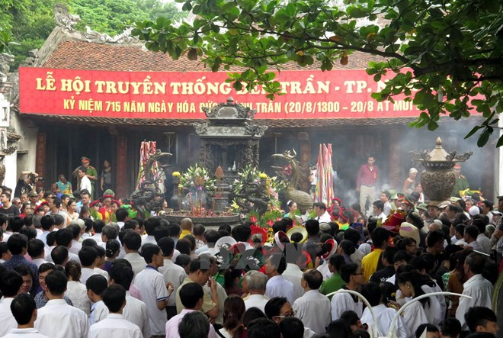
đông như hội

Slide 16
Nếu không may bị lạc
Sáng chủ nhật, bố cho Nam và em đi công viên. Công viên đông như hội. Khi vào cổng, bố dặn: "Các con cẩn thận kẻo bị lạc. Nếu không may bị lạc, các con nhớ đi ra cổng này. Nhìn kìa, trên cổng có lá cờ rất to"..
Công viên đẹp quá. Nam cứ mải mê xem hết chỗ này đến chỗ khác. Lúc ngoảnh lại thì không thấy bố và em đâu. Nam vừa chạy tìm vừa gọi “Bố ơi! Bố ơi!”. Hoảng hốt, Nam suýt khóc. Chợt Nam nhìn thấy tấm biển "Lối ra cổng". Nhớ lời bố dặn, Nam đi theo hướng tấm biển chỉ đường. “A, lá cờ kia rồi!”. Nam mừng rỡ khi thấy bố và em đang chờ ở đó.
(Theo Phạm Thị Thúy- Tuấn Hiển)

Slide 17
TIẾT 2

Slide 18
3
Trả lời
câu hỏi

Slide 19
Nếu không may bị lạc
Sáng chủ nhật, bố cho Nam và em đi công viên. Công viên đông như hội. Khi vào cổng, bố dặn: "Các con cẩn thận kẻo bị lạc. Nếu không may bị lạc, các con nhớ đi ra cổng này. Nhìn kìa, trên cổng có lá cờ rất to"..
Công viên đẹp quá. Nam cứ mải mê xem hết chỗ này đến chỗ khác. Lúc ngoảnh lại thì không thấy bố và em đâu. Nam vừa chạy tìm vừa gọi “Bố ơi! Bố ơi!”. Hoảng hốt, Nam suýt khóc. Chợt Nam nhìn thấy tấm biển "Lối ra cổng". Nhớ lời bố dặn, Nam đi theo hướng tấm biển chỉ đường. “A, lá cờ kia rồi!”. Nam mừng rỡ khi thấy bố và em đang chờ ở đó.
(Theo Phạm Thị Thúy- Tuấn Hiển)

Slide 20
Nếu không may bị lạc
Sáng chủ nhật, bố cho Nam và em đi công viên. Công viên đông như hội. Khi vào cổng, bố dặn: "Các con cẩn thận kẻo bị lạc. Nếu không may bị lạc, các con nhớ đi ra cổng này. Nhìn kìa, trên cổng có lá cờ rất to".
1

Slide 21
a. Bố cho Nam và em đi chơi ở đâu?
Bố cho Nam và em đi chơi công viên.

Slide 22
b. Khi vào cổng, bố dặn hai anh em Nam thế nào?
Khi vào cổng, bố dặn hai anh em Nam nếu không may bị lạc thì nhớ đi ra cổng có lá cờ.

Slide 23
Nếu không may bị lạc
Công viên đẹp quá. Nam cứ mải mê xem hết chỗ này đến chỗ khác. Lúc ngoảnh lại thì không thấy bố và em đâu. Nam vừa chạy tìm vừa gọi “Bố ơi! Bố ơi!”. Hoảng hốt, Nam suýt khóc. Chợt Nam nhìn thấy tấm biển "Lối ra cổng". Nhớ lời bố dặn, Nam đi theo hướng tấm biển chỉ đường. “A, lá cờ kia rồi!”. Nam mừng rỡ khi thấy bố và em đang chờ ở đó.
2

Slide 24
c. Nhớ lời bố dặn, Nam đã làm gì?
Nhớ lời bố dặn, Nam đi theo tấm biển chỉ đường để đi ra cổng.

Slide 25
4
Viết vào vở

Slide 26
4. Viết câu trả lời cho câu hỏi a ở mục 3
Bố cho Nam và em
(…).

Slide 27
4. Viết câu trả lời cho câu hỏi a ở mục 3
a. Bố cho Nam và em đi chơi ở đâu?
Bố cho Nam và em
đi chơi ở công viên.
(…).

Slide 28
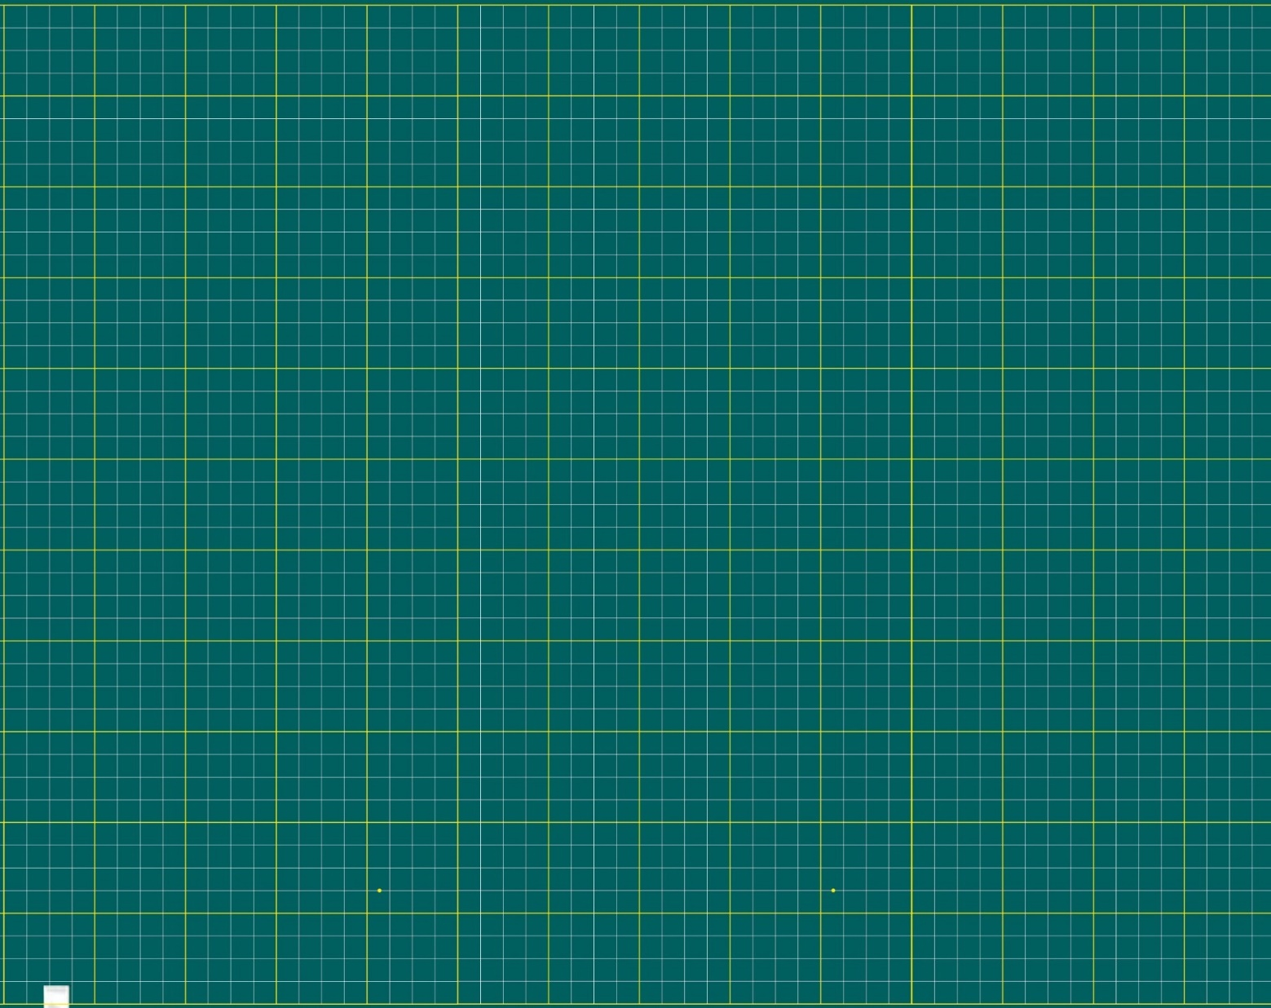
4.
Bố εo Nam và em đi εΠ ở cŪg νμłn.

Slide 29
Tiết học kết thúc
Notes:
更多模板请关注：https://haosc.taobao.com

Slide 30
5
Chọn từ ngữ

Slide 31
5. Chọn từ ngữ để hoàn thiện câu và viết câu vào vở
người lạ
hoảng hốt
mải mê
(…)
Uyên không khi bị lạc.

Slide 32
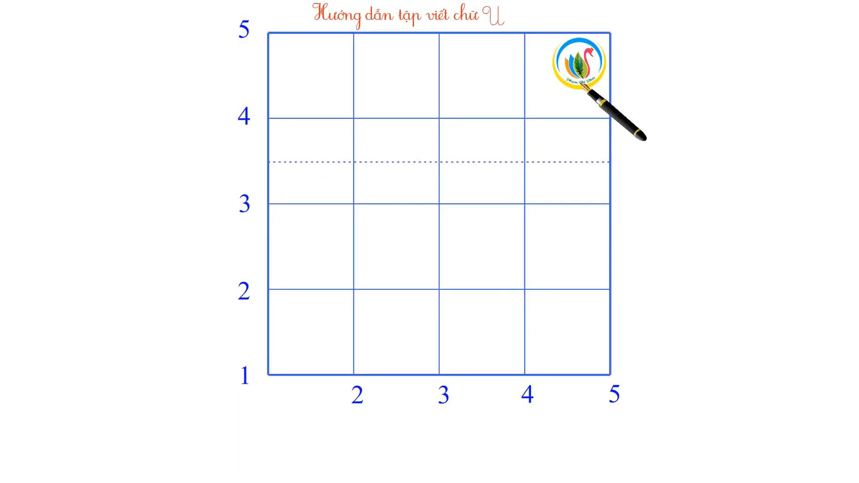

Slide 33
Thứ Hai ngày 13 – 3 - 2023
Tiếng Việt
Nếu không may bị lạc
4.
Bố εo Nam và em đi εΠ ở cŪg νμłn.
5.
Uΐłn δŪg hoảng hō δi λŻ lạc.

Slide 34
GIẢI LAO

Slide 35
6
Quan sát tranh

Slide 36
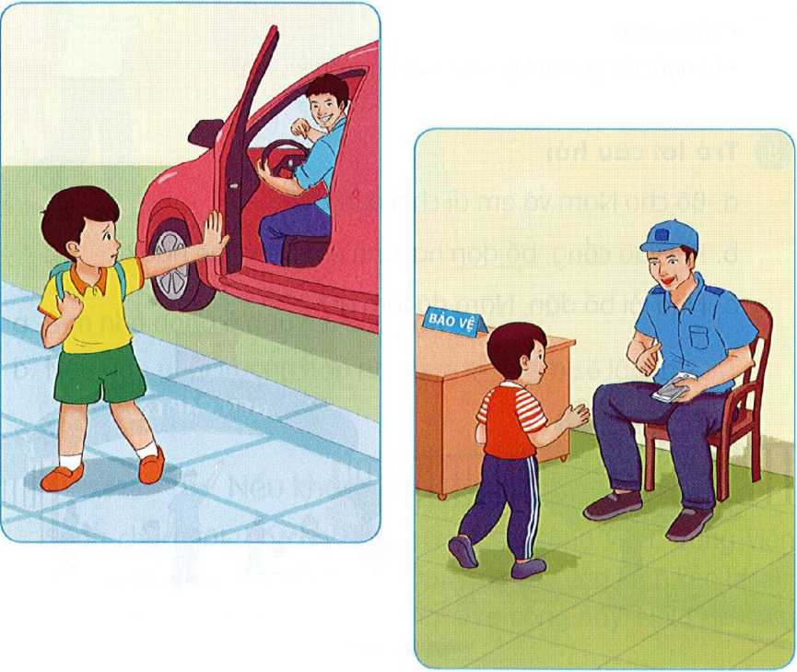
6. Quan sát tranh và dùng từ ngữ để nói theo tranh
gọi điện nhân viên bảo vệ người lạ

Slide 37
GIẢI LAO

Slide 38
7
Nghe viết

Slide 39
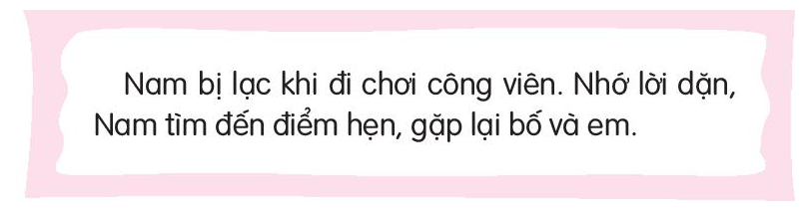
Nghe viết

Slide 40


Slide 41
Thứ Ba ngày 14 – 3 - 2023
Chính tả
Nếu không may bị lạc
Nam λŻ lạc δi đi εΠ cŪg νμłn. Nǖớ
lƟ dặn, Nam Ǉìm ΑĞn đΗϜm Ǘ−n, gặp lại
bố và em.

Slide 42
GIẢI LAO

Slide 43
8
Tìm tiếng – từ

Slide 44
8. Tìm trong hoặc ngoài bài đọc Nếu không may bị lạc từ ngữ có chứa vần
im iêm
ep êp

Slide 45
9
Trò chơi

Slide 46
9. Trò chơi: Tìm đường về nhà
Đường về nhà thỏ phải đi qua những từ ngữ có bông hoa cần thay thế bằng gi. Em hãy giúp thỏ tìm đường về nhà nhé

Slide 47
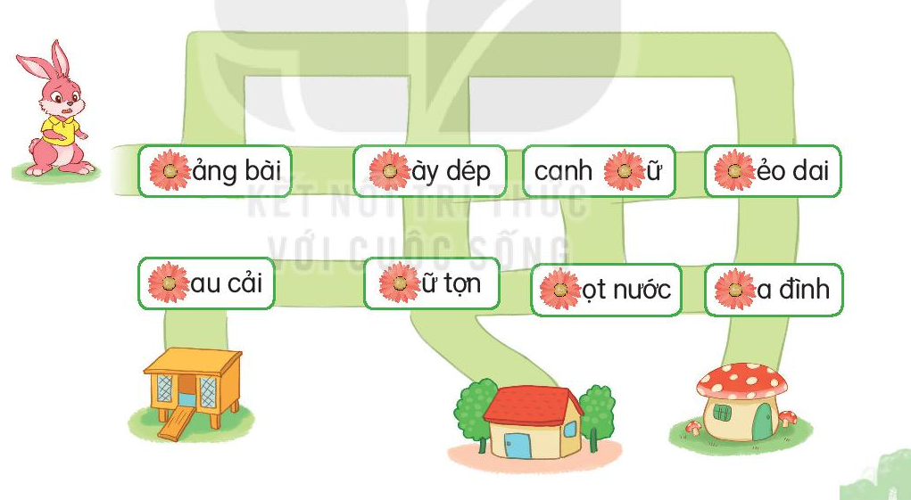
giảng bài
giày dép
canh giữ
dẻo dai
rau cải
dữ tợn
giọt nước
gia đình

Slide 48
10
Hoạt động tiếp nối

Slide 49
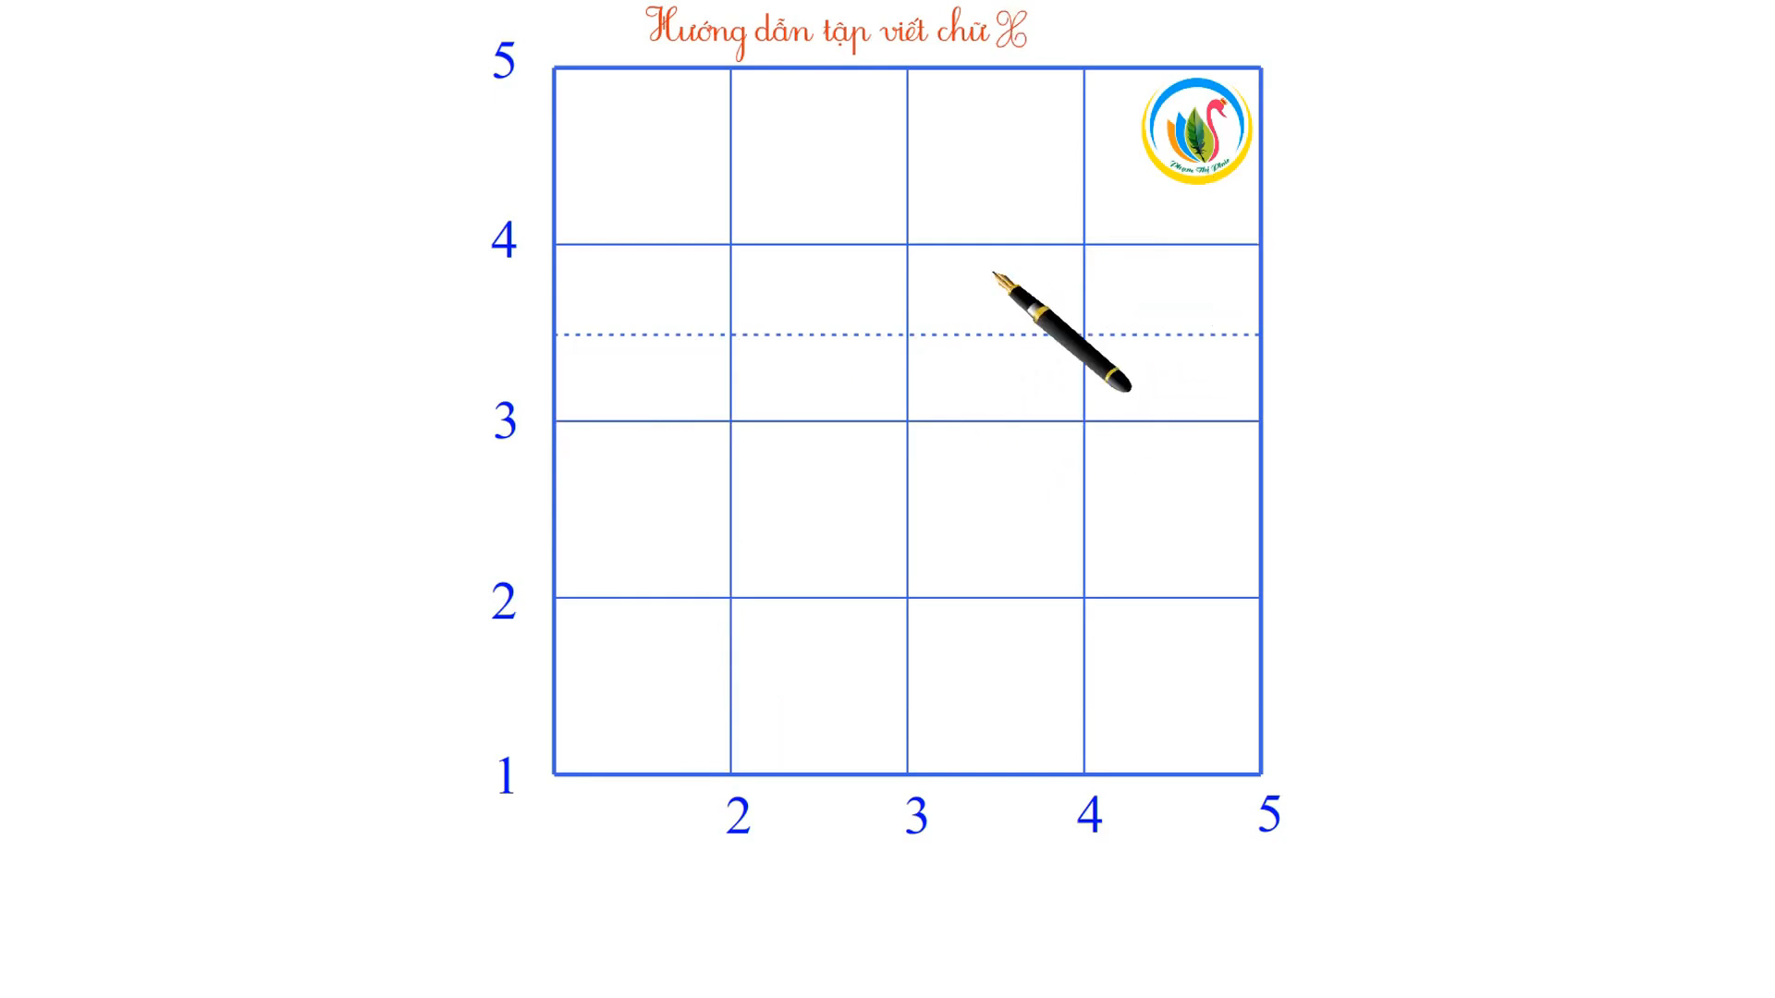

Slide 50
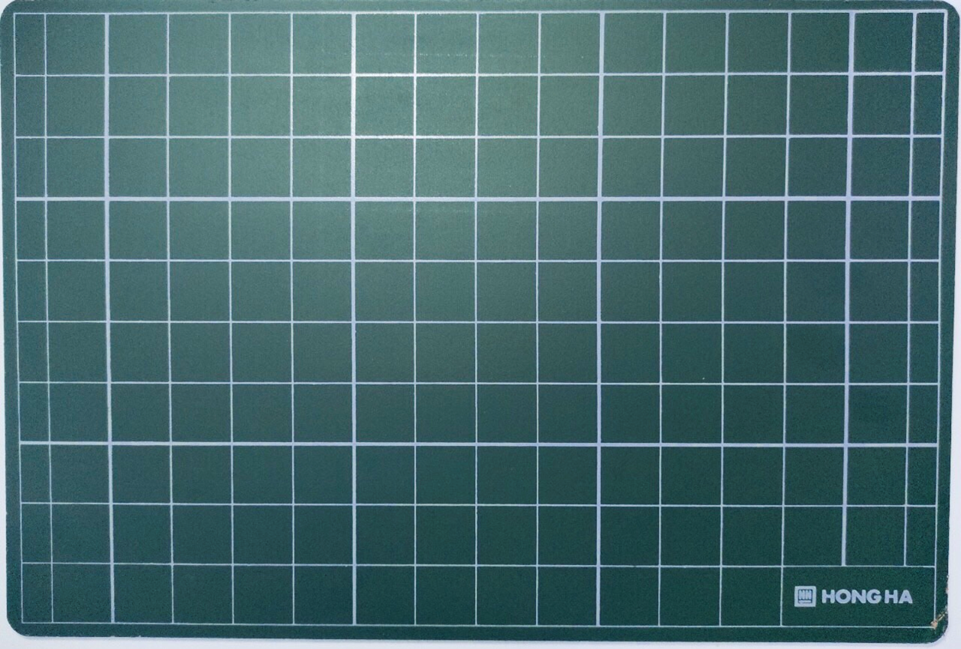
X
X

